Slide 1
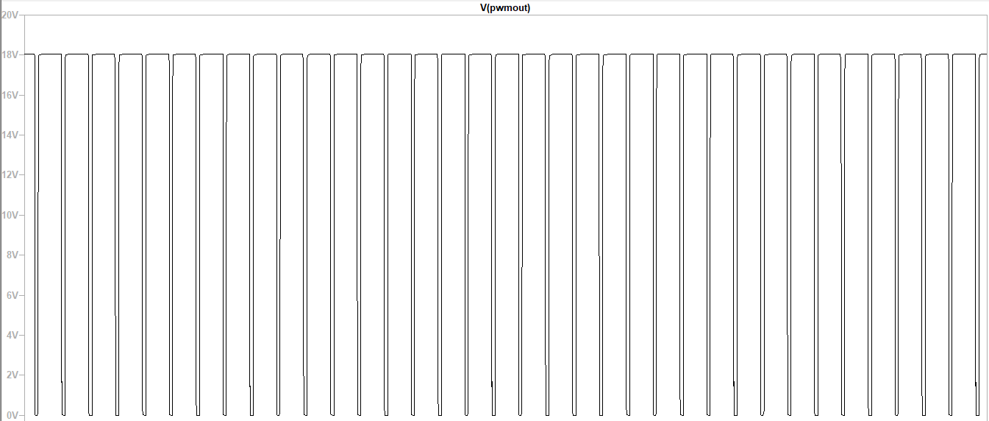
Xung pwm điều khiển 2 MOSFET
Kết quả mô phỏng xung pwm

Slide 2
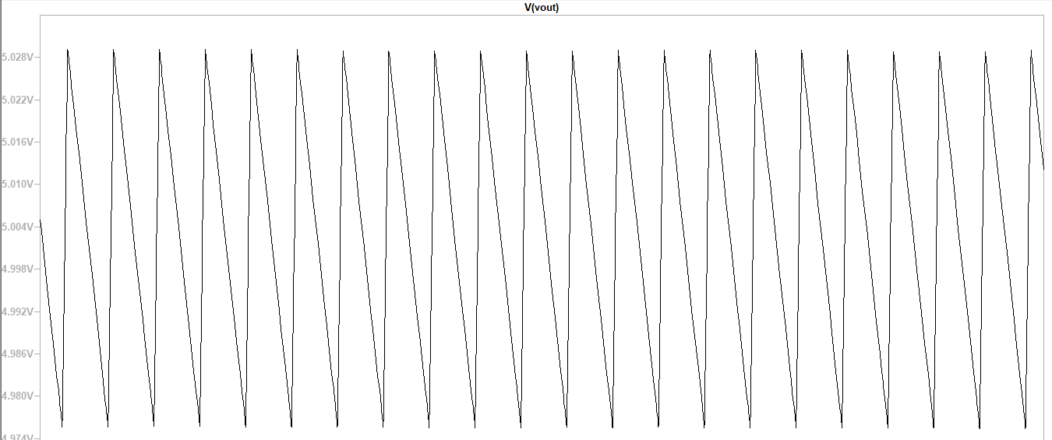
Điện áp ra
∆v=0.5%
Kết quả mô phỏng điện áp ra

Slide 3
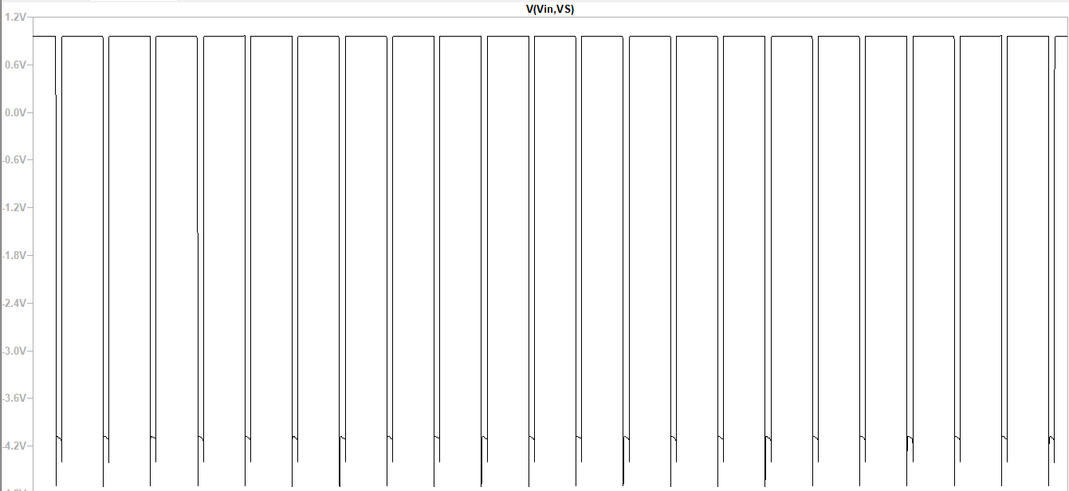
Điện áp rơi trên cuộn dây
Kết quả mô phỏng điện áp rơi trên cuộn dây

Slide 4
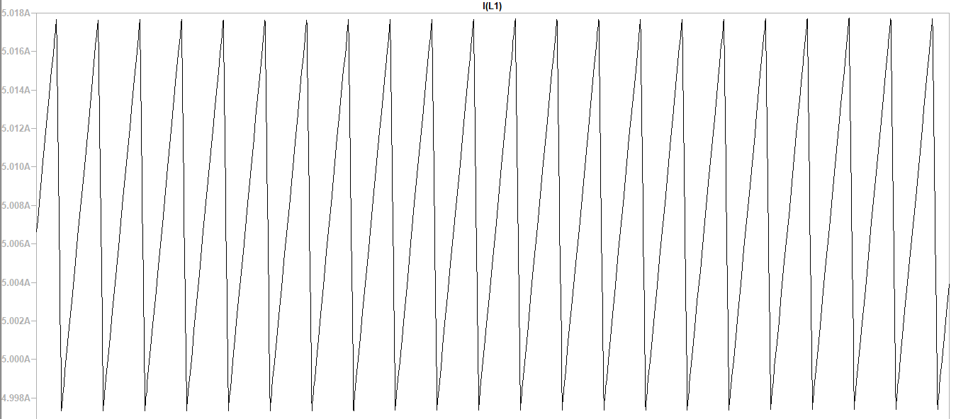
Dòng điện qua cuộn dây
∆i=0.2%
Kết quả mô phỏng dòng điện qua cuộn dây

Slide 5
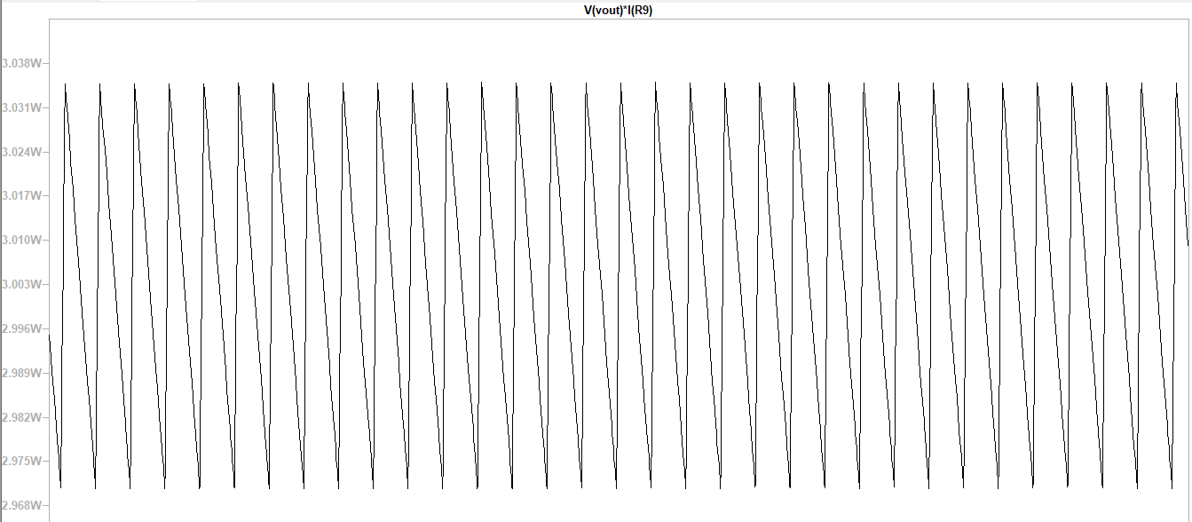
Công suất đầu ra
Kết quả mô phỏng công suất đầu ra

Slide 6
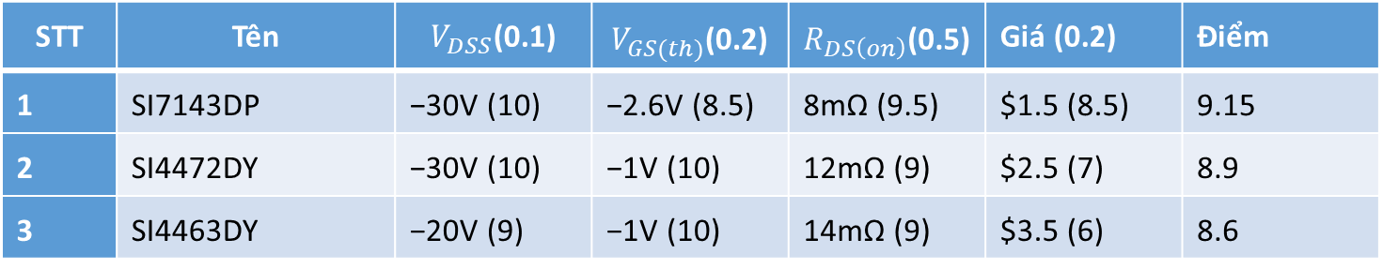
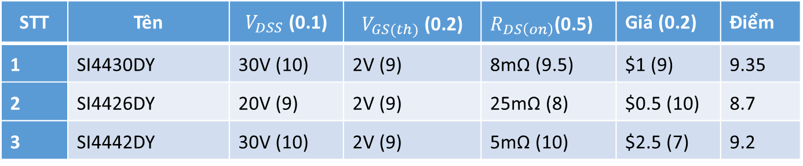
Chọn n-MOSFET
STT | Tên | $V_{DSS}$ (0.1) | $V_{GS(th)}$ (0.2) | $R_{DS\left(on\right)}$(0.5) | Giá (0.2) | Điểm
1 | SI4430DY | 30V (10) | 2V (9) | 8mΩ (9.5) | $1 (9) | 9.35
2 | SI4426DY | 20V (9) | 2V (9) | 25mΩ (8) | $0.5 (10) | 8.7
3 | SI4442DY | 30V (10) | 2V (9) | 5mΩ (10) | $2.5 (7) | 9.2
→ Chọn SI4430DY
Chọn p-MOSFET
STT | Tên | $V_{DSS}$(0.1) | $V_{GS(th)}$(0.2) | $R_{DS\left(on\right)}$(0.5) | Giá (0.2) | Điểm
1 | SI7143DP | −30V (10) | −2.6V (8.5) | 8mΩ (9.5) | $1.5 (8.5) | 9.15
2 | SI4472DY | −30V (10) | −1V (10) | 12mΩ (9) | $2.5 (7) | 8.9
3 | SI4463DY | −20V (9) | −1V (10) | 14mΩ (9) | $3.5 (6) | 8.6
→ Chọn SI7143DP

Slide 7
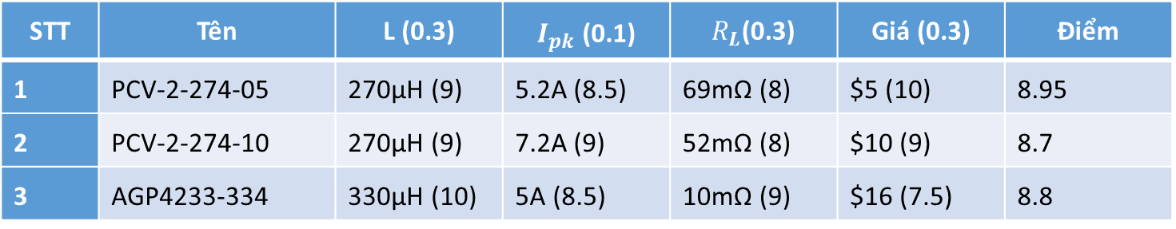
Chọn cuộn dây: Từ công thức ∆i, để ∆i<1% thì L>60μH
STT | Tên | L (0.3) | $I_{pk}$ (0.1) | $R_{L}$(0.3) | Giá (0.3) | Điểm
1 | PCV-2-274-05 | 270μH (9) | 5.2A (8.5) | 69mΩ (8) | $5 (10) | 8.95
2 | PCV-2-274-10 | 270μH (9) | 7.2A (9) | 52mΩ (8) | $10 (9) | 8.7
3 | AGP4233-334 | 330μH (10) | 5A (8.5) | 10mΩ (9) | $16 (7.5) | 8.8
→ Chọn PCV-2-274-05
Chọn tụ điện đầu ra: Từ công thức $∆v$, để $∆v$<1% thì C> 50μF
STT | Tên | C (0.3) | V (0.1) | R(0.3) | Giá (0.3) | Điểm
1 | GRM21BR60J107ME15 | 100μF (9) | 6.3V (9) | 0 (10) | $2 (9.5) | 9.45
2 | GRM31CR61A107ME05 | 100μF (9) | 10V (9.5) | 0 (10) | $1(10) | 9.65
3 | T530D157M010ATE005 | 150μF (9.5) | 10V (9.5) | 5mΩ (9.5) | $7.5 (8) | 9.05
→ Chọn GRM31CR61A107ME05

Slide 8
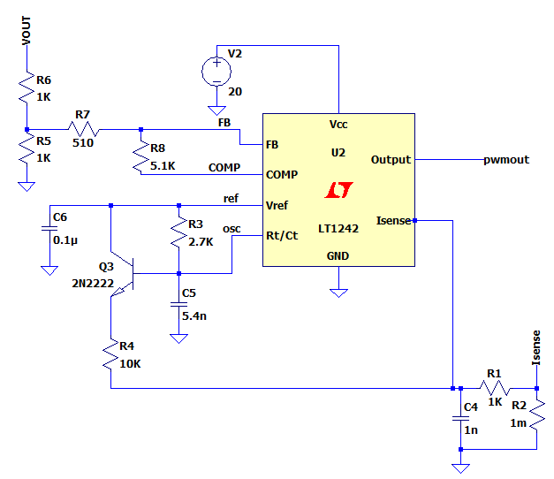
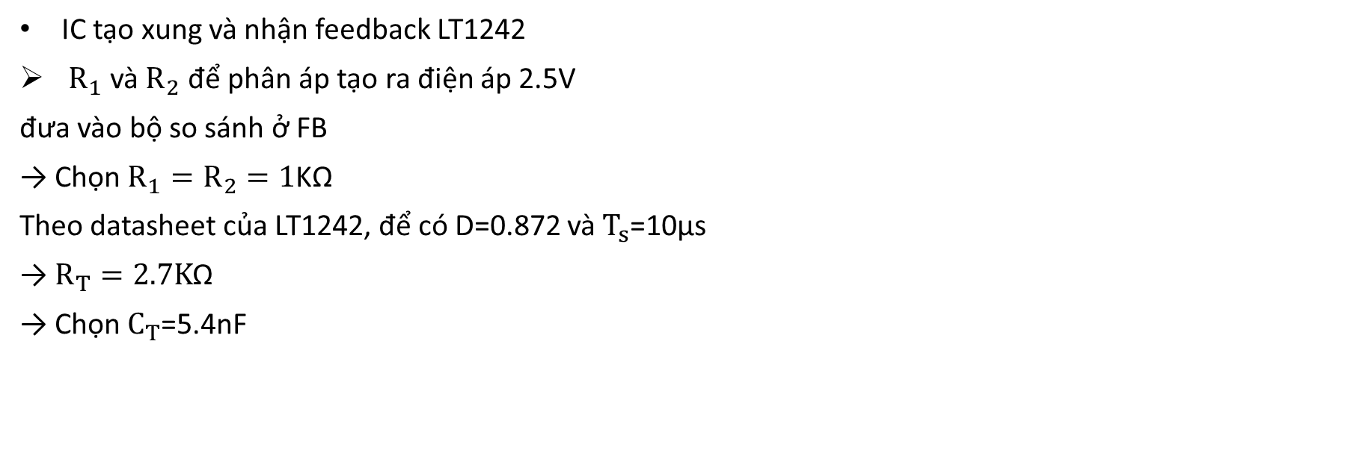
IC tạo xung và nhận feedback LT1242
$R_{1}$ và $R_{2}$ để phân áp tạo ra điện áp 2.5V
đưa vào bộ so sánh ở FB
→ Chọn $R_{1}=R_{2}=1$KΩ
Theo datasheet của LT1242, để có D=0.872 và $T_{s}$=10μs
→ $R_{T}=2.7K$Ω
→ Chọn $C_{T}$=5.4nF
Mạch hồi tiếp dùng LT1242

Slide 9
Bảng tổng hợp các thông số mạch
Thông số | Tên/Số liệu
Vg | 1V
V | 5V
D | 0.872
f | 100 kHz
n-MOSFET | SI4430DY (Ron=8mΩ)
p-MOSFET | SI7143DP (Ron=8mΩ)
L | PCV-2-274-05 (L=270μH, RL=69mΩ)
C | GRM31CR61A107ME05 (C=100μF)
I | 4.69A
∆i | 0.2%
∆v | 0.5%
Pout | 3W
Hiệu suất η | 64%
Giá thành | $9

Slide 10
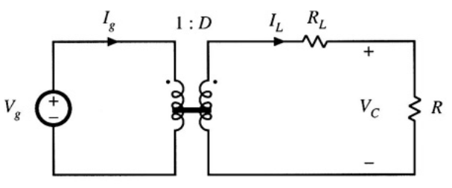
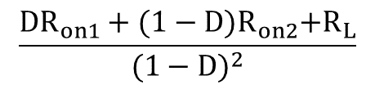
$$\frac{DR_{on1}+{(1−D)R}_{on2}+R_{L}}{{(1−D)}^{2}}$$
(1−D):1
I
V

Slide 11




$$\frac{V_{g}}{L}$$
$$\frac{V_{g}−V}{L}$$
$$\frac{−V}{RC}$$
$$\frac{I}{C}−\frac{V}{RC}$$

Slide 12

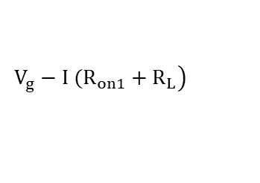
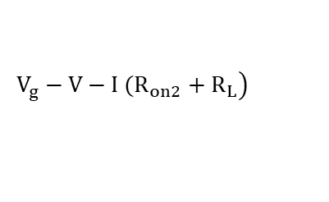
$$v_{L}$$
$$\left.V_{g}−I (R_{on1}+R_{L}\right)$$
$$\left.V_{g}−V−I (R_{on2}+R_{L}\right)$$

